Slide 1
Anatomie des volailles

Slide 2
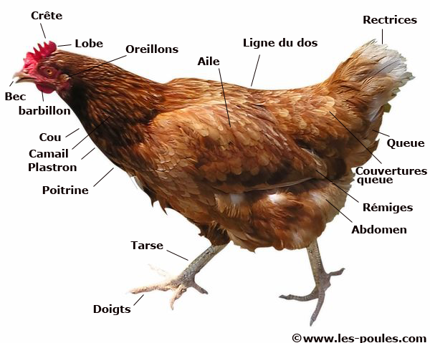

Slide 3
CLASSIFICATION Les oiseaux forment un groupe zoologique très important qui comprend plus de 20.000 espèces.

Slide 4
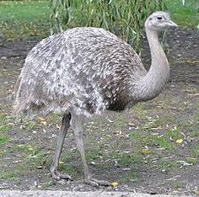
RATITES
Dépourvus de bréchet, ils ne volent pas (Autruche)

Slide 5
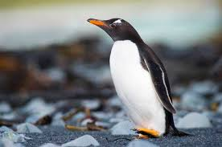
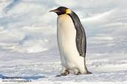
IMPENNES
Présentent un bréchet, leurs ailes sont comparables à des nageoires
(pingouins,
manchots……)

Slide 6
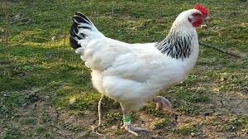
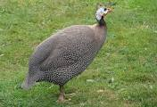
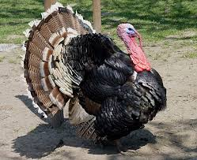
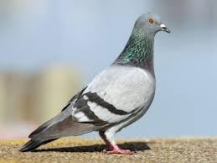
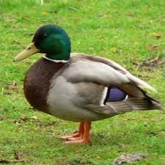
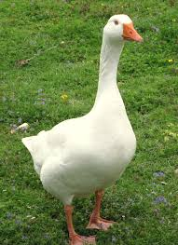
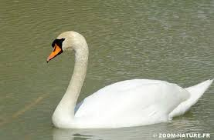
CARINATES Avec bréchet, ils sont adaptés au vol et groupés en 3 ordres:
Galliformes
Columbiformes
Ansériformes

Slide 7
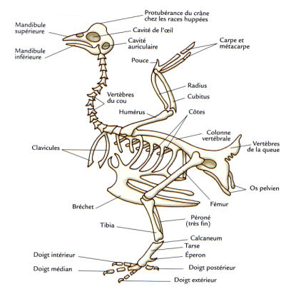
Squelette

Slide 8
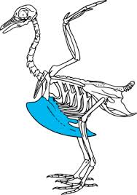
Bréchet

Slide 9
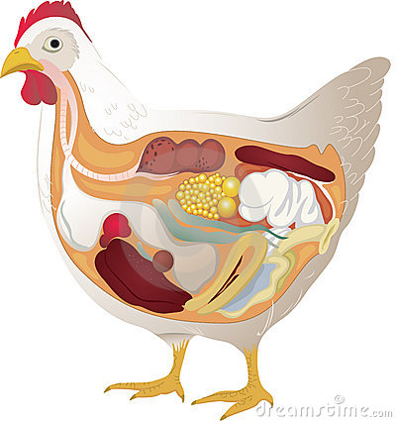
Splanchnologie

Slide 10
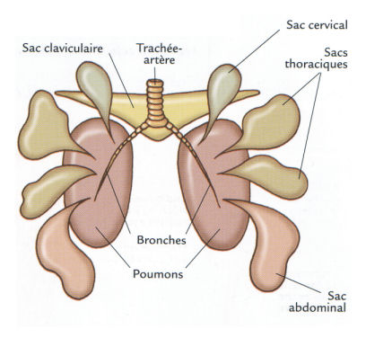
SACS AERIENS

Slide 11
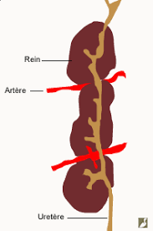
REINS DES VOLAILLES

Slide 12
